Slide 2
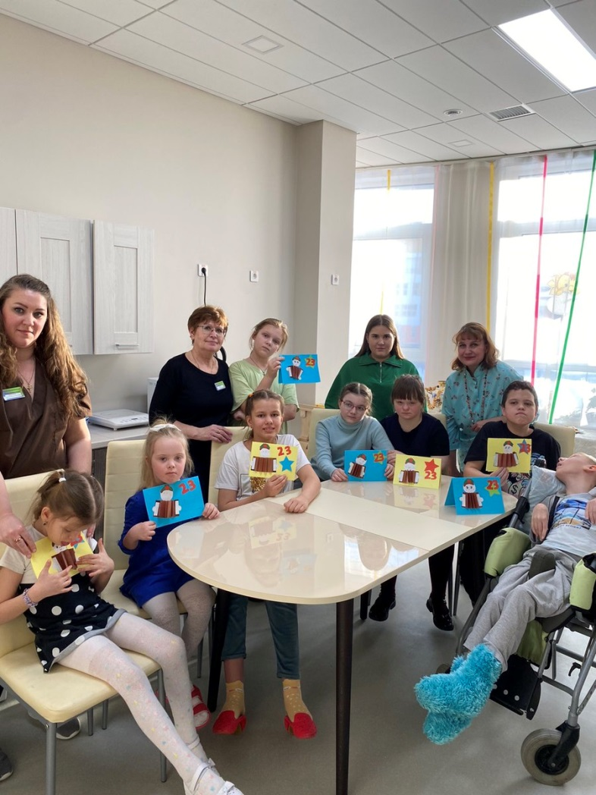
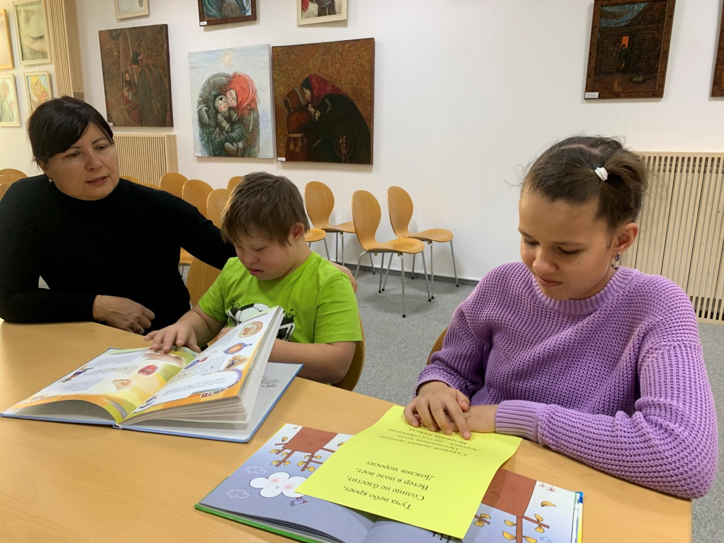
Творческий отчет о занятиях клуба в 2023 году

Slide 3
Дата образования
семейного клуба
«Мы – вместе!»:
январь 2021 года

Slide 4
Цель:
социокультурная реабилитация детей и подростков с ограничениями жизнедеятельности; формирование позитивного интереса к чтению литературных произведений, книг специального формата

Slide 5
Результаты занятий клуба:
В 2023 году:
проведено 9 занятий;
количество участников – 26 человек;
подготовлено 9 книжных обзоров;
на мастер-классах изготовлено 9 новых поделок;
в мероприятиях библиотеки в течение года принимали активное участие 16 человек из числа участников клуба.

Slide 6
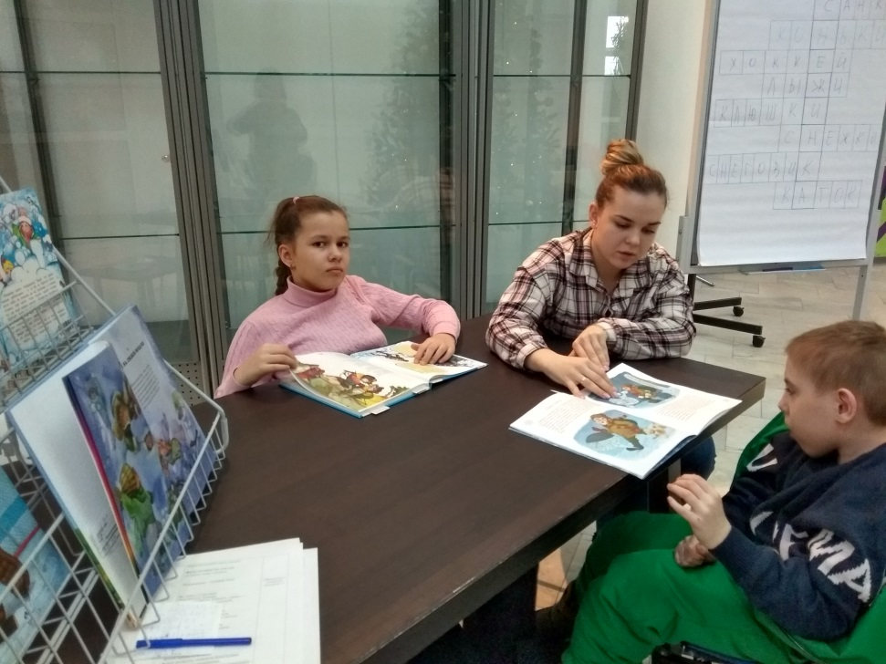
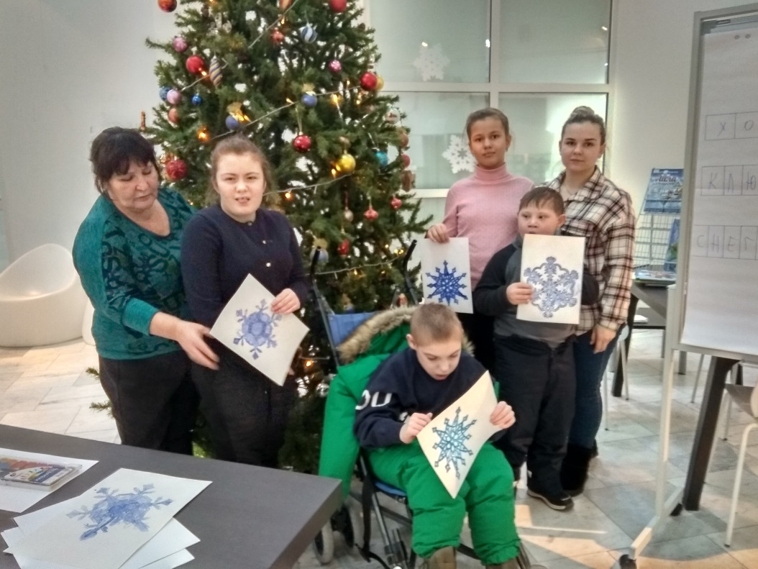
Занятие 1. Тема:«Зимы хрустальная снежинка»

Slide 7
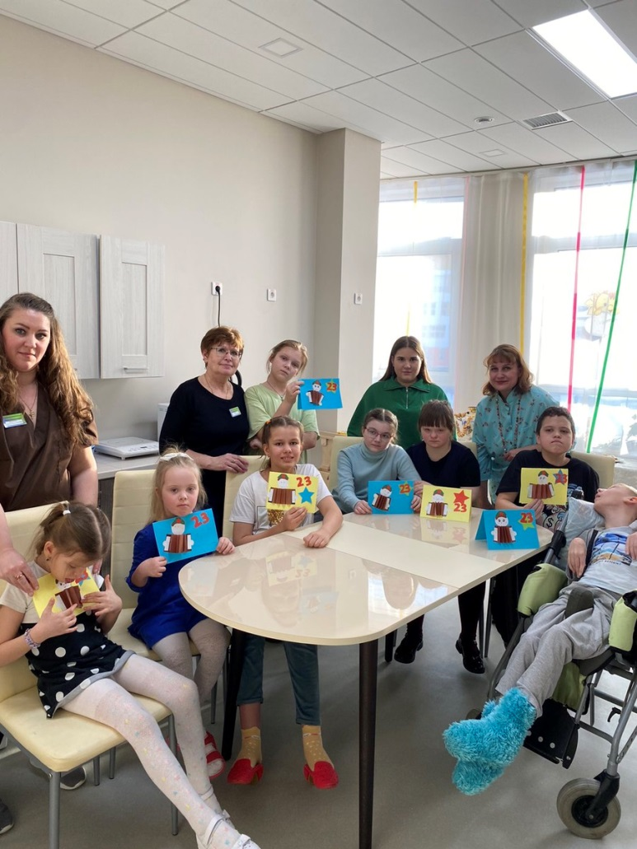
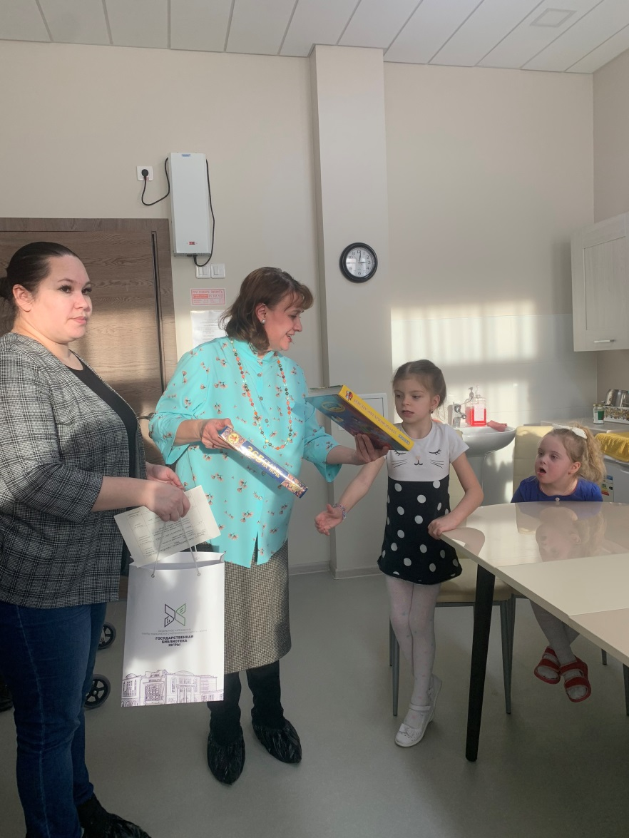
Занятие 2.Тема: «Защитники Отечества – герои Югры»

Slide 8
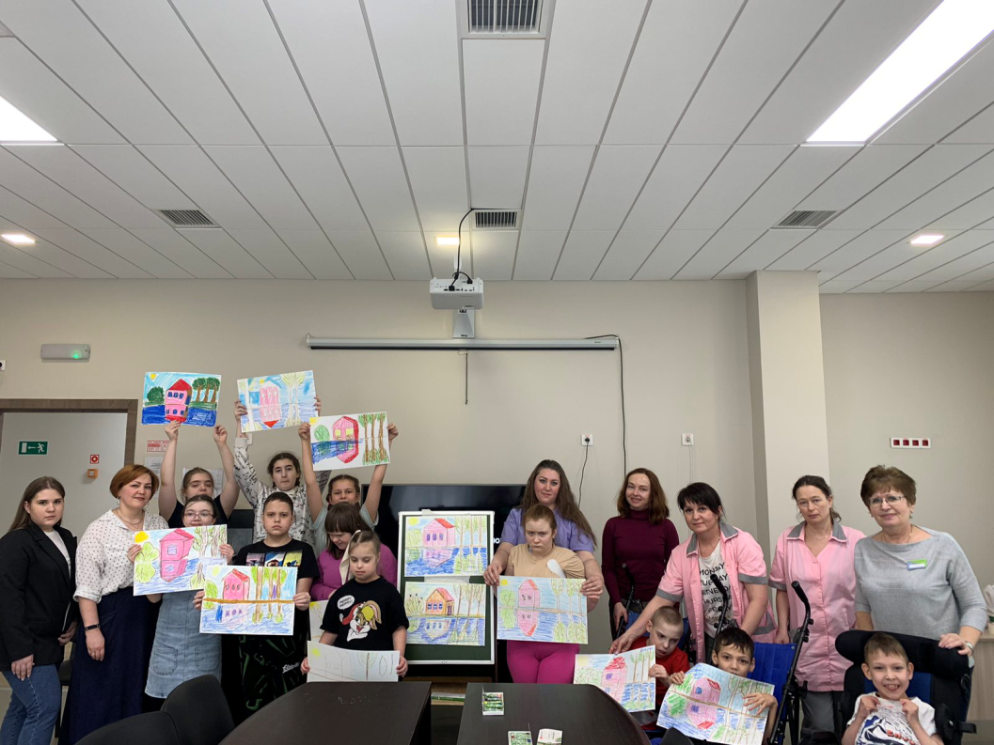
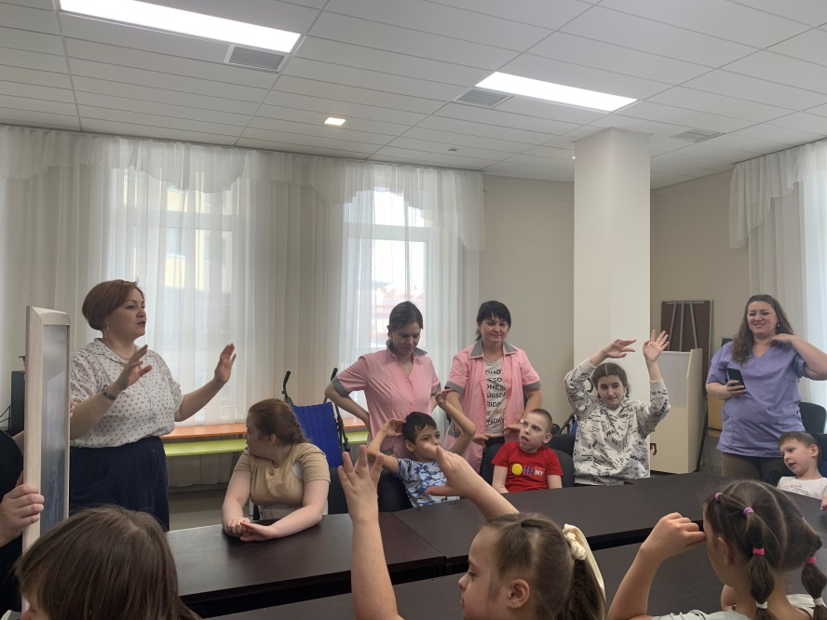
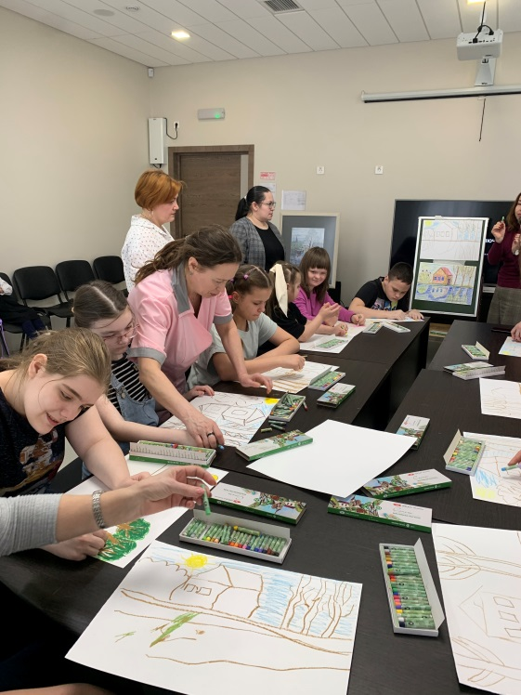
Занятие 3 .
Тема: «Музыка весны»

Slide 9
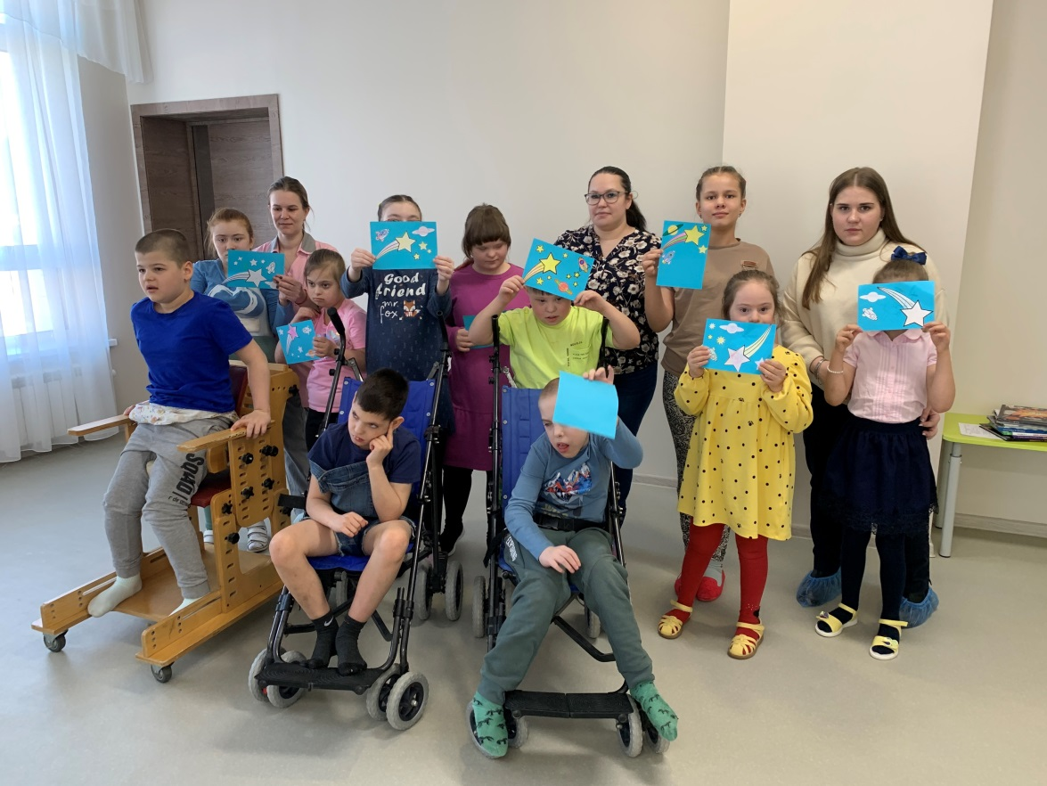
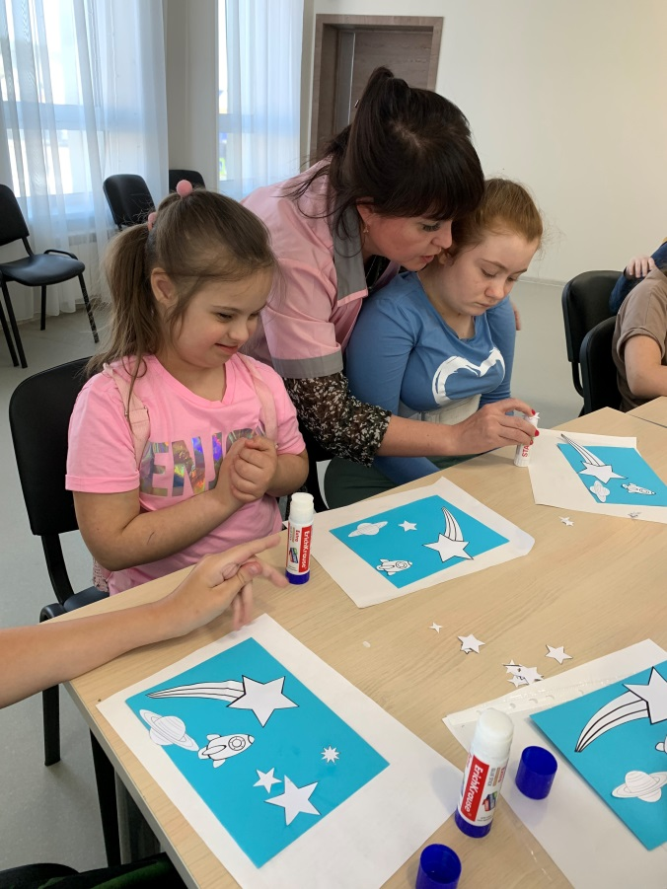
Занятие 4.
Тема: «Звездный путь»

Slide 10
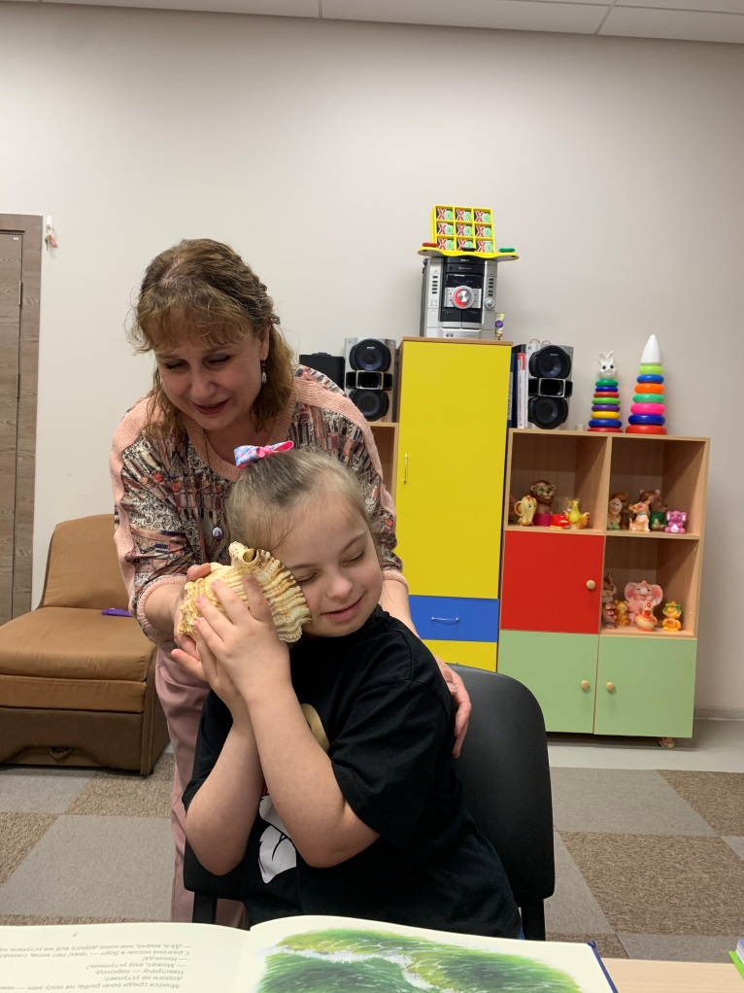
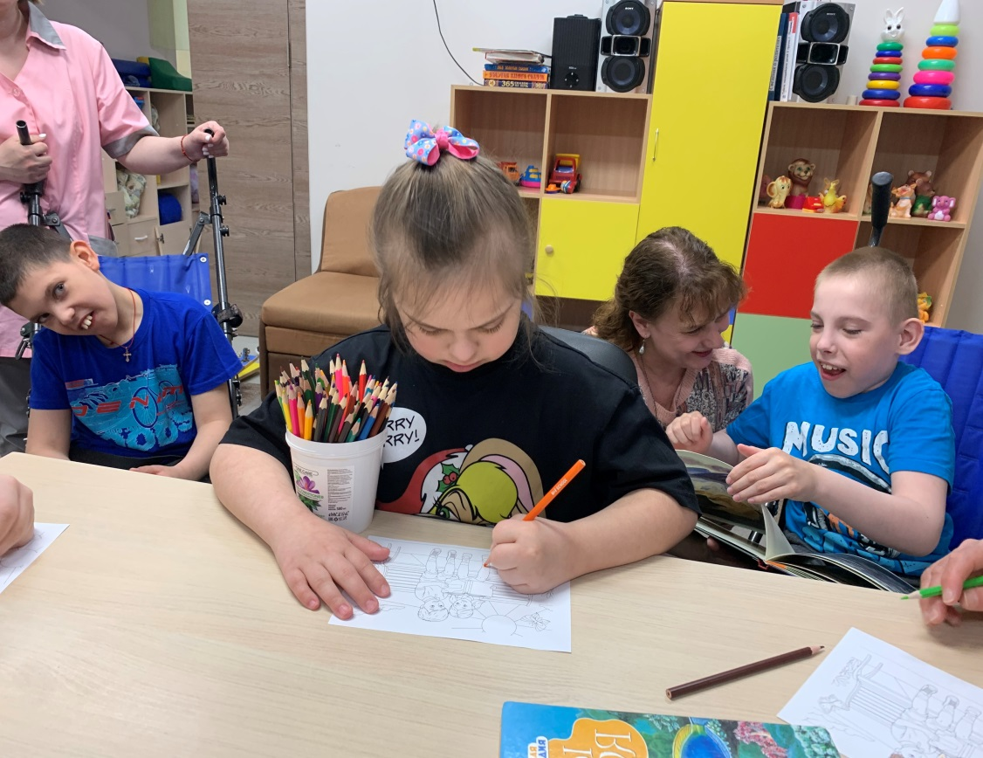
Занятие 5. Тема: «Ура! Каникулы!»

Slide 11
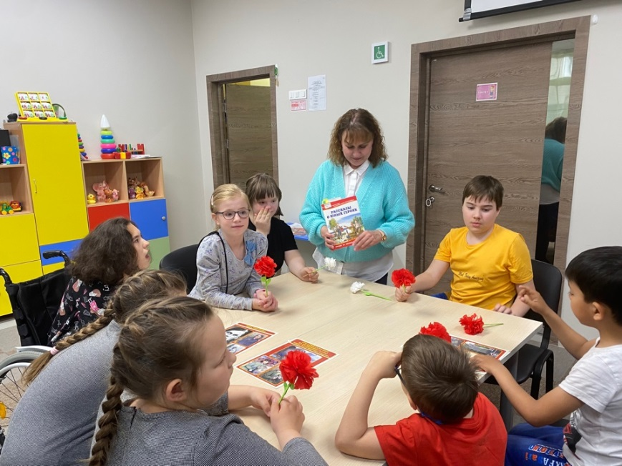
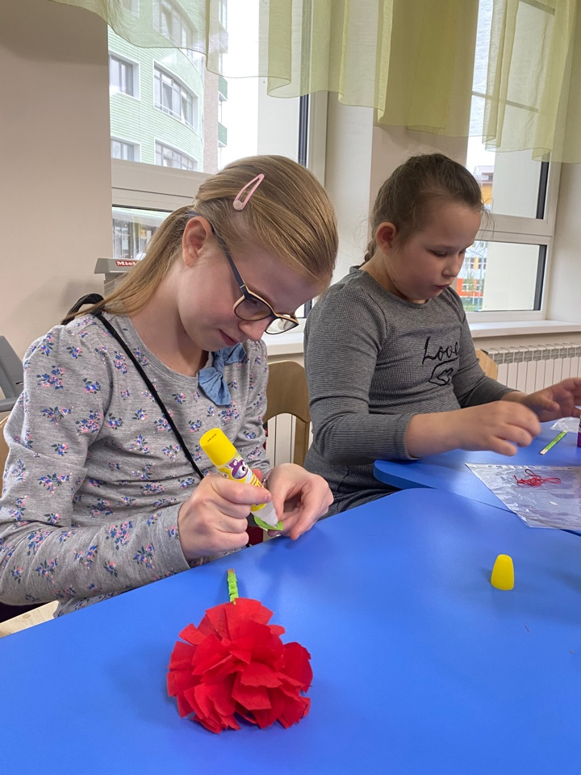
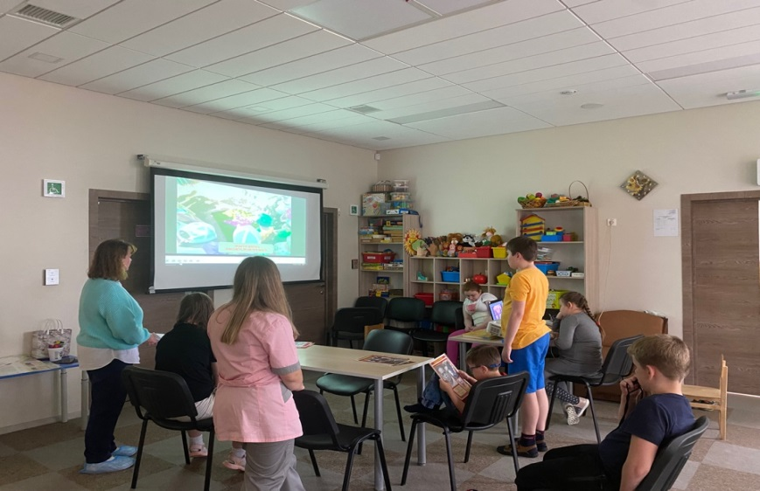
Занятие 6. Тема: «Памяти героев будем достойны!»»

Slide 12
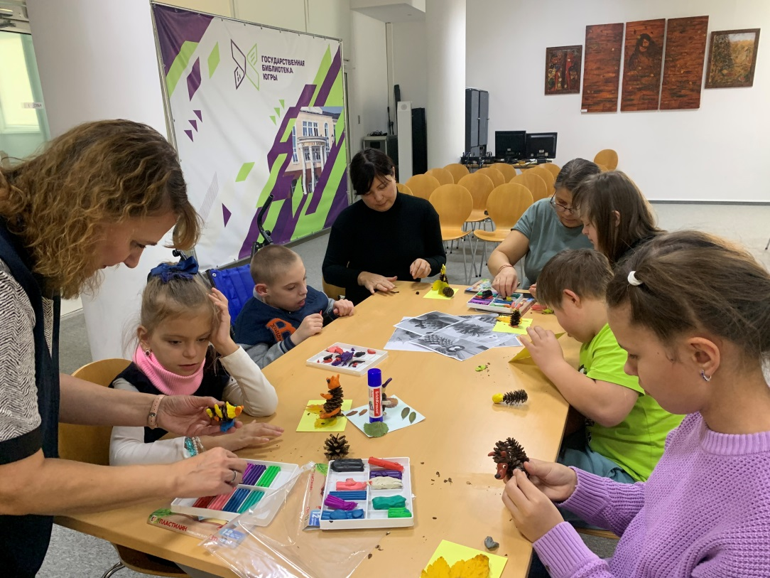
Занятие 7. Тема: «Осенний калейдоскоп»

Slide 13
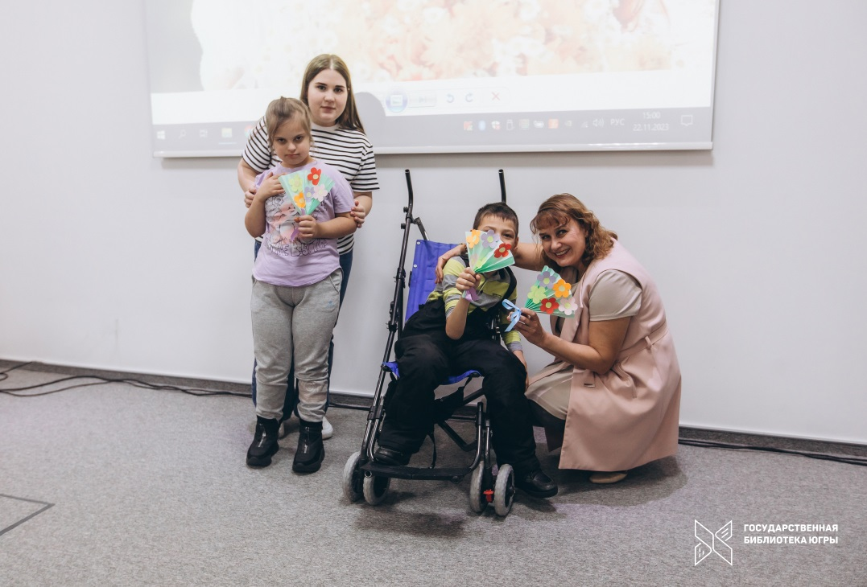
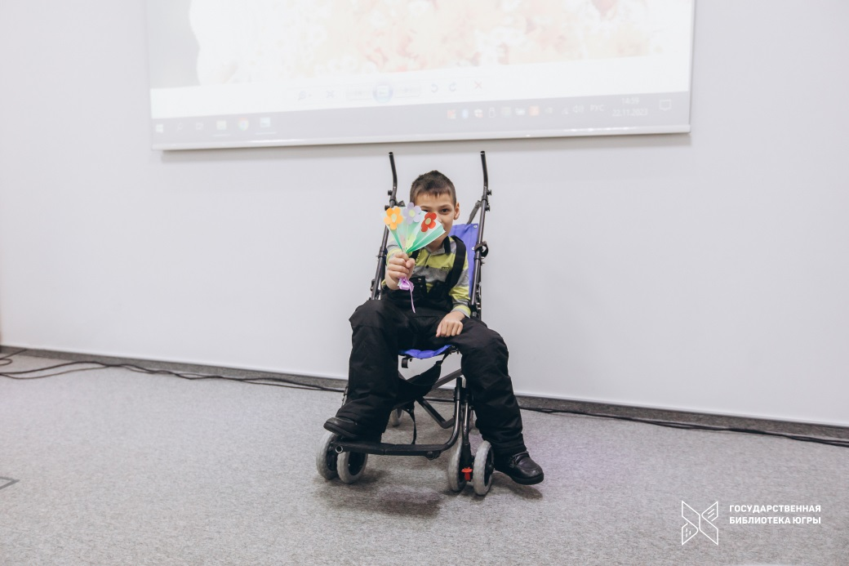
Занятие 8. Тема: «Мамин день в календаре»

Slide 14
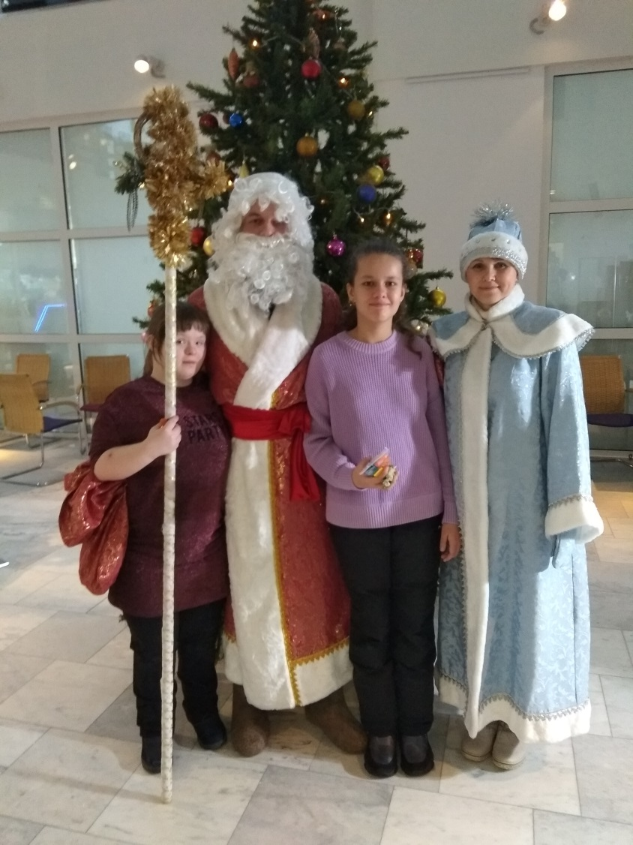
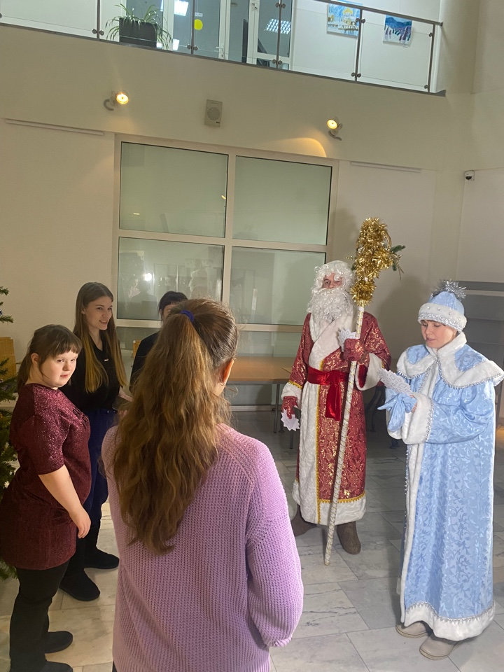
Занятие 9. Тема: «На пороге – Новый год»

Slide 15
Контакты для участников клуба:
www.okrlib.ru
ovz@okrlib.ru
Тел. 8(3467)33-33-21 доб.346

Slide 16
Ждем всех!
Будем рады встрече с каждым!

